Slide 1
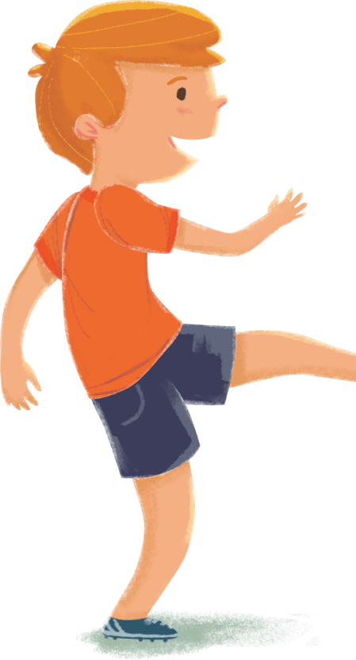
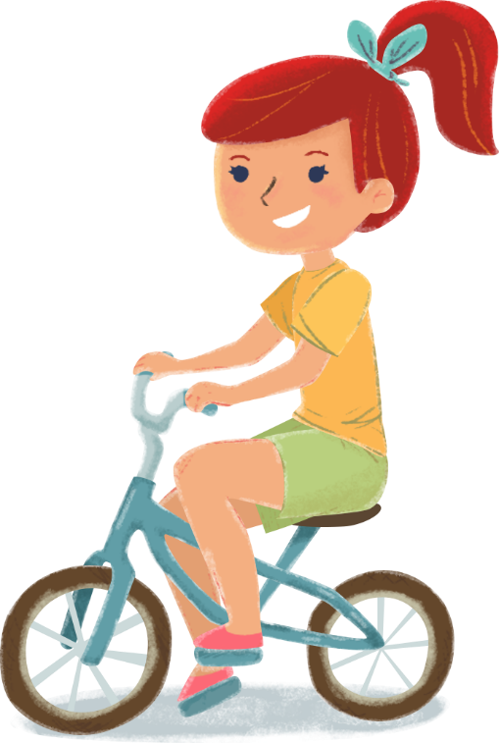


Муниципальный конкурс дидактических игр и пособий по безопасности жизнедеятельности детей дошкольного возраста "Авторская находка – 2025».
Лепбук из фетра для детей младшего дошкольного возраста
«Светофор».
Воспитатель:Кайтаева Л.А
МДОАУ Детский сад № 92
«Ромашка»г. Орска

Slide 2
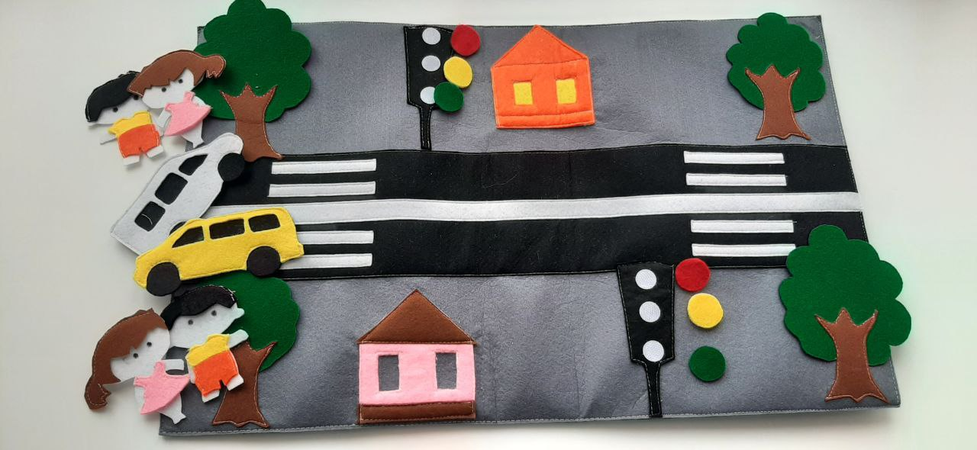
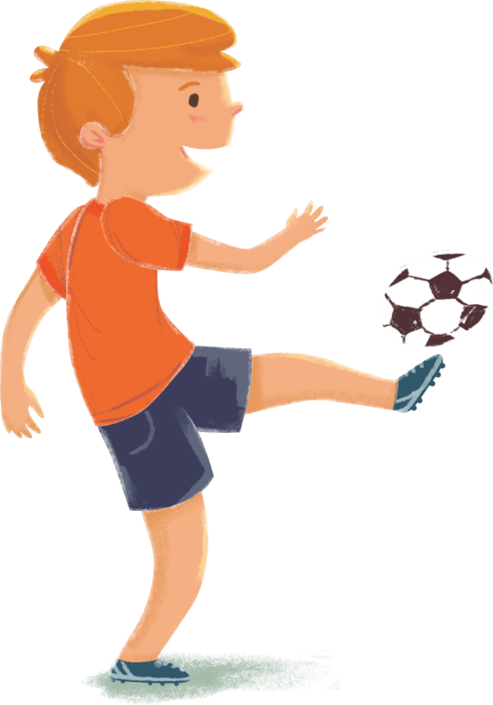
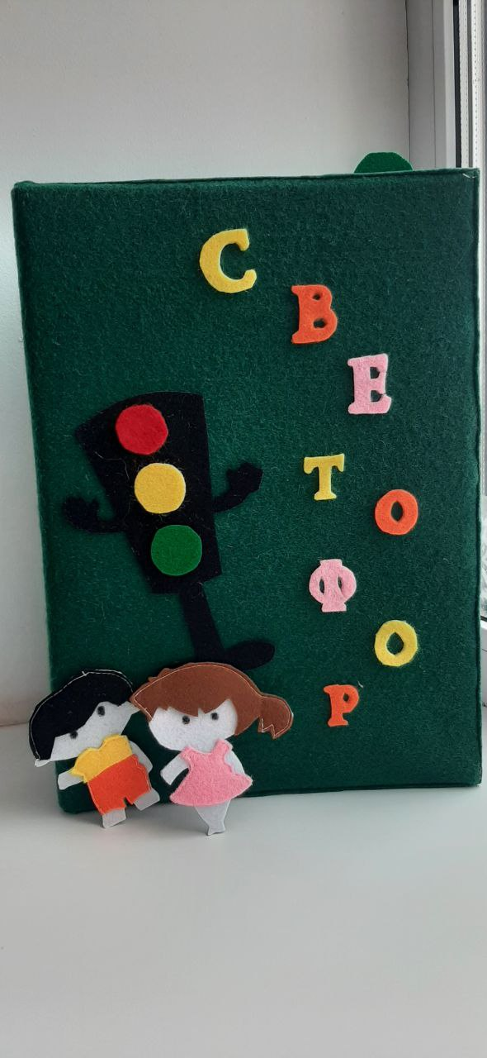
Цель:
формировать представления
о безопасности пешеходов на дороге.

Slide 3
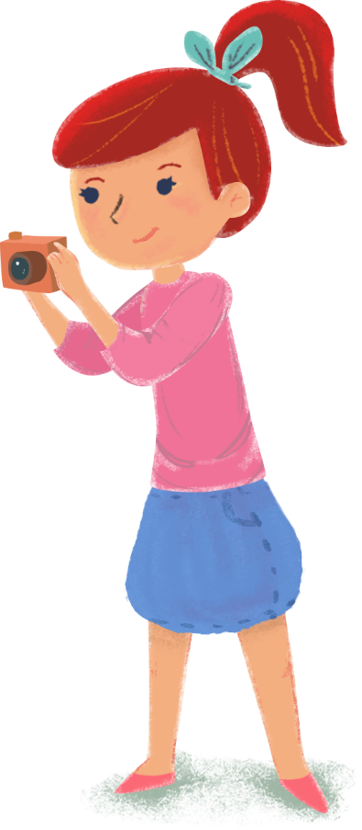
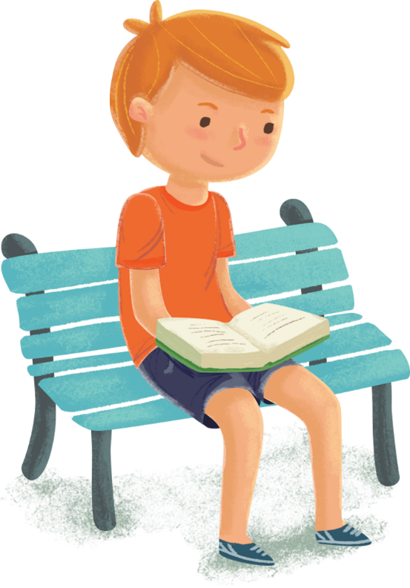
Задачи:
1. Образовательные: учить различать сигналы светофора и подчиняться им; различать и называть виды транспорта. учить различать проезжую часть дороги, тротуар;
Понимать значение зеленого, желтого и красного сигналов светофора;
Закрепить знания о дорожных знаках (пешеходный переход)
2. Развивающие: развивать интерес к машинам, правилам дорожного движения, знаниям о сигналах для машин и людей.
3. Воспитательные: Дать представление о том, как важно соблюдать правила дорожного движения. Закрепить знания о дорожном движении в целях сохранения жизни и здоровья (своего и окружающих); Воспитывать способность внимательно слушать взрослых и друг друга; Развивать культуру общения, обогащать словарь. Воспитывать осознанную позицию пешехода и безопасности дорожного движения.

Slide 4
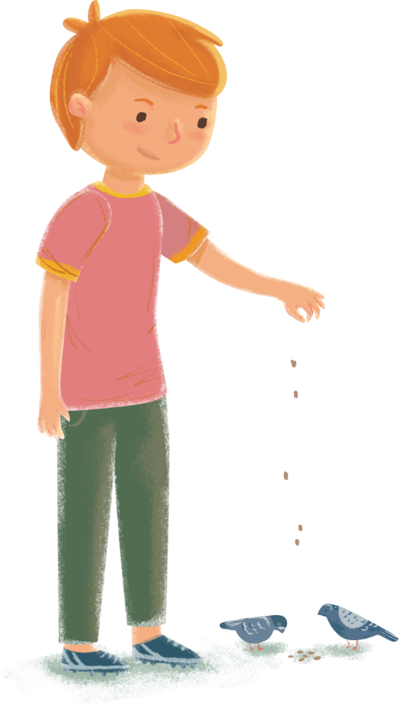
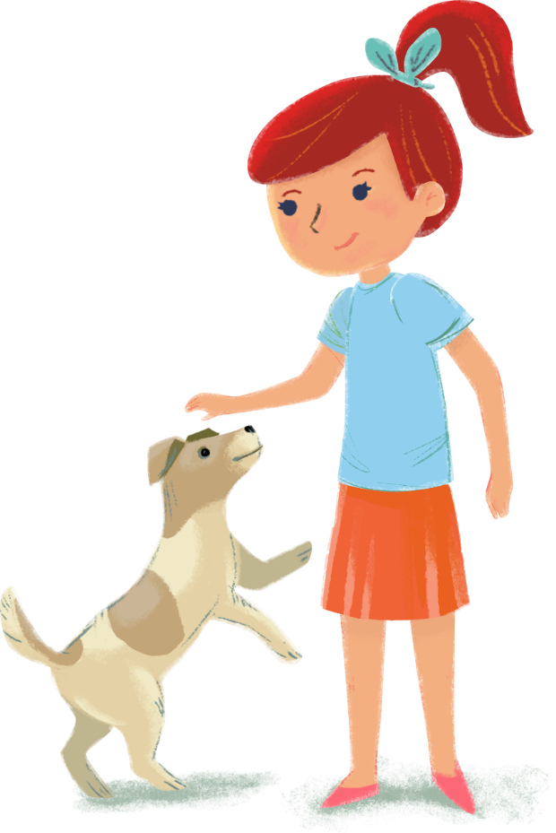

Slide 5
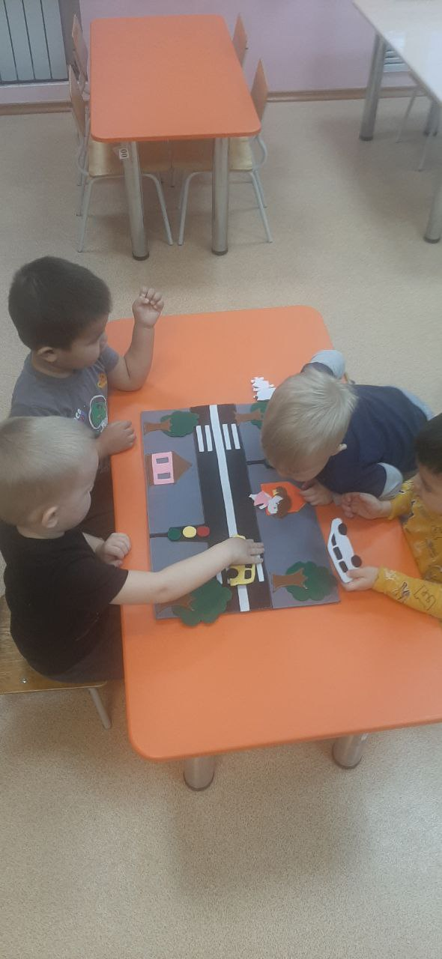
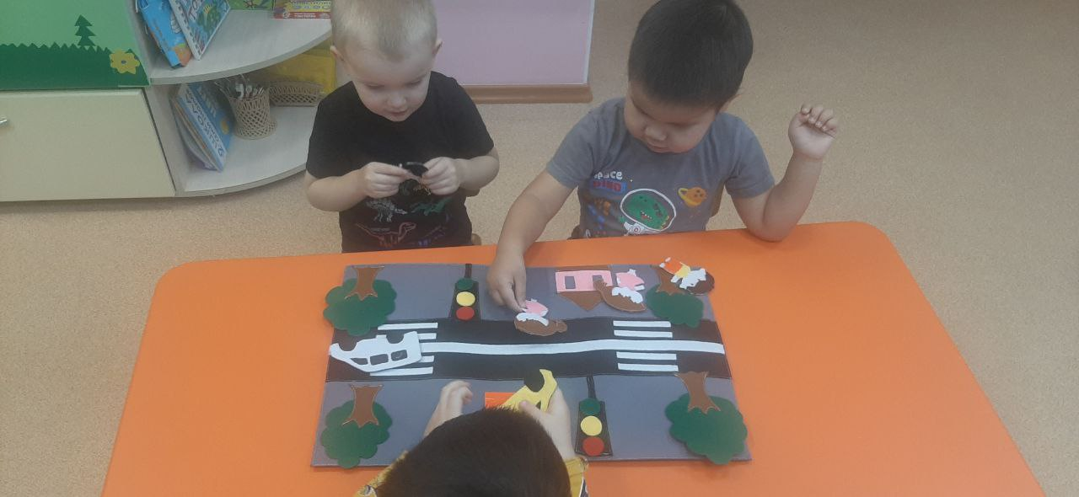

Slide 6
Спасибо за внимание!

